Slide 1
Séminaire rénovation
BTS électrotechnique
Epreuve E4
Unité 4 « Conception – étude préliminaire »
Objectif de l’épreuve
Contenu de l’épreuve
Evaluation

Slide 2



Notes:
Coefficient : 5 sur un total de 24 soit environ 20% des points attribués pour l’ensemble des épreuves du BTS ETK (ou encore 5/17 = environ 30% de ceux du domaine professionnel)
Epreuve de conception, l’étude réalisée vise à construire une offre pour répondre à une demande , un besoin :
a pour objectif d’aboutir à l’avant-projet,
n’est pas une étude détaillée. La conception détaillée est évaluée par l’épreuve E6.1
C5 : Interpréter …. est mobilisée :
Pour identifier, recenser et reformuler les besoins et les attentes du client, de l’utilisateur
Pour définir les coûts à prendre en compte
Pour déterminer les flux d’énergie et les transformations nécessaires
Pour déterminer les informations à acquérir , leur nature, leur flux
C6 : Modéliser …. est mobilisée :
Caractériser les flux d’énergie et d’information
Etablir le bilan des puissances mises en jeu
Établir le bilan des informations à traiter en volume et en débit
Dans l’objectif de dimensionner les composants
C8 : Dimensionner …. est mobilisée :
Pour établir les valeurs des caractéristiques des composants qui permettront des les choisir (évalué dans l’épreuve E6.1)
C10 : Proposer …. est mobilisée :
Pour établir la structure de la solution qui sera le support de l’offre

Slide 3


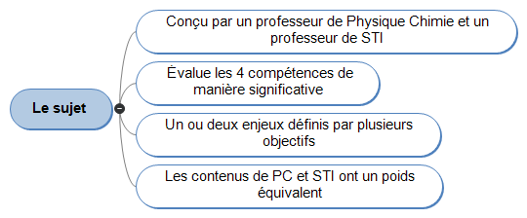
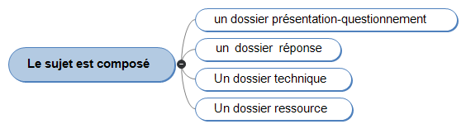
Notes:
Epreuve écrite identique pour tous les candidats : scolaires, apprentis, issu de la formation professionnelle continue dans des établissements publics et privés sous contrat et hors contrat ou habilité à pratiquer le CCF pour le BTS ETK --> TOUS sans exception.
Support de l’étude :
issu du monde professionnel,
présenté au travers d’un extrait de CCTP ou de cahier des charges.
provient d’un ou plusieurs secteurs professionnels (bâtiment, industrie…)
met en œuvre systématiquement une chaîne de puissance et une chaîne d’information.

Slide 4

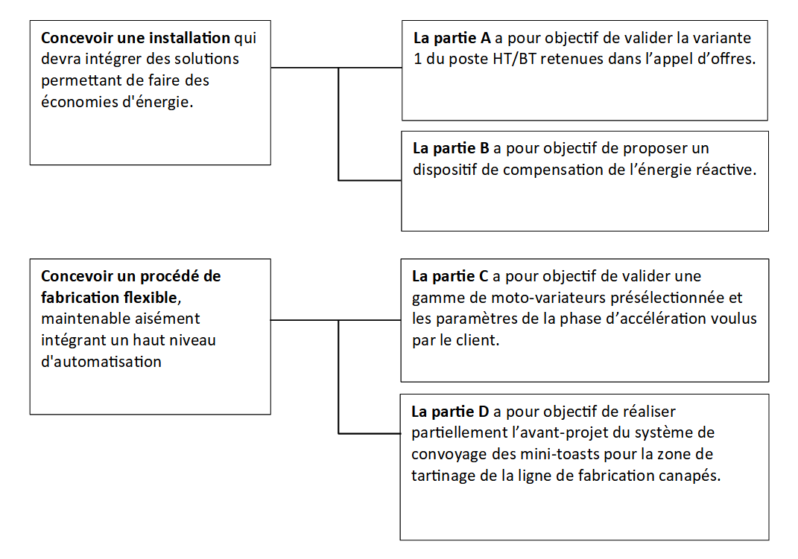

Notes:
Le support du sujet 0 est le même que celui de l’épreuve Nouvelle Calédonie 2018.
Il s’agit d’une usine de production de produits traiteur (bouchée apéritive…)
Le sujet 0 porte sur une activité de conception mais contrairement au sujet E42 NC2018 :
Pas de recherche de référence de composants dans des extraits de catalogues
Pas de schéma à compléter avec renvoi de folio
Pas de paramétrage et configuration de variateur…
Pas de programme automate.
Car c’est de la conception détaillée qui est évaluée dans l’épreuve E6.1 (utilisation des outils numériques indispensables)
2 enjeux et 2 objectifs par enjeu.

Slide 5
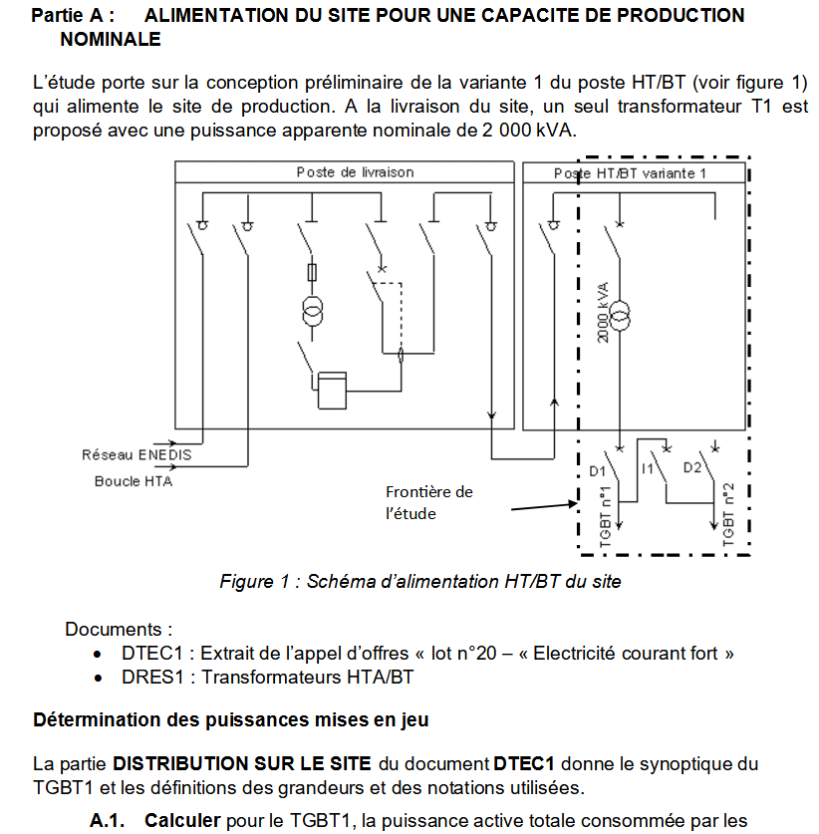
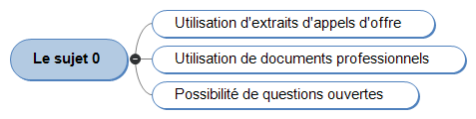
Notes:
Enjeu 1 : Partie A / Partie B
Adossé à une extrait d’appel d’offre pour un lot courant fort
Enjeu 2 : Partie C / D
Adossé à un cahier des charges d’une ligne de convoyage (automatisme)
Utilisation de documents professionnels :
Normes
Règles de bonnes pratiques

Slide 6

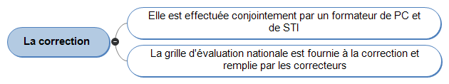
Notes:
Une co-écriture du sujet PC-STI , donc une co-correction PC-STI
Le fichier grille d’évaluation comprend 4 onglets :
données Admin : consigne les coordonnées du candidat, renseigne sur les onglets U4 et BDD_Question ;
niveau d’évaluation : explication des niveaux d’évaluation des compétences (N1 non acquise à N4 totalement acquise) et poids relatifs du niveau de maitrise d’une compétence ;
(onglets non représentés ici)

Slide 7

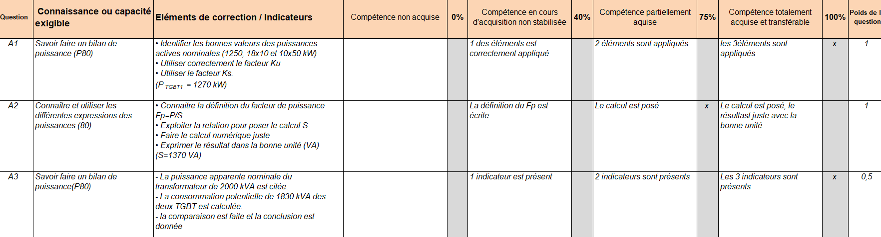
Notes:
Base de données questions : une échelle descriptive à quatre niveaux est proposée par les concepteurs de sujet pour permettre le positionnement de l’évaluation.
Le correcteur évalue question par question, la production du candidat selon 4 niveaux de maîtrise :
Compétence non acquise
Compétence en cours d’acquisition
Compétence partiellement acquise
Compétence totalement acquise
Pour chaque question, des éléments de correction sont fournis par les auteurs et un observable est précisé par niveau de maitrise.
Le correcteur coche le niveau de maitrise qui correspond à ce qu’il observe sur la copie du candidat.

Slide 8
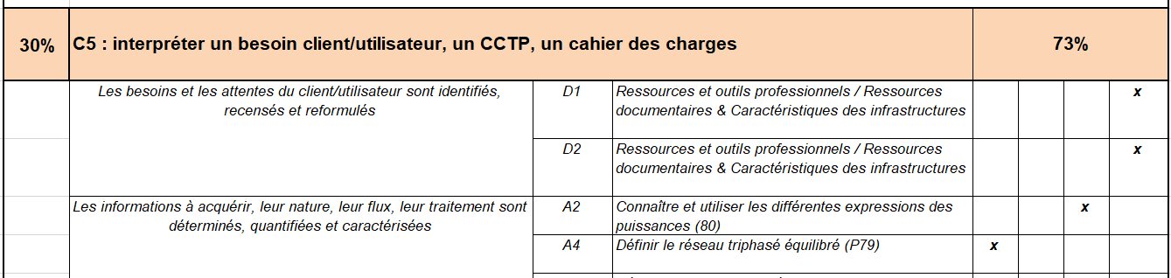
Notes:
L’onglet U4 :
Chaque question est associée par les auteurs à un "critère d’observation » de l’une des 4 compétences.
Les «critères d’observations » sont ceux des tableaux du référentiel décrivant les compétences (à l’exclusion de tout autre).
Les niveaux de maîtrise saisis par les correcteurs alimentent automatiquement (au fur et à mesure) une grille d’évaluation des 4 compétences visées par l’épreuve E4.
Une note est automatiquement calculée et proposée aux correcteurs une fois la saisie des niveaux de maîtrise terminée :
Les auteurs ont attribué un pourcentage de la note finale à chaque compétence
Un pourcentage de la maîtrise de la compétence est calculé sur la base niveaux saisis
Par exemple : 0,3 x 20 = 6 pts et 0,73 x 6 = 4,38 pts
Le poids de chaque question et donc des compétences est arrêté par les concepteurs de sujet ;

